Slide 1

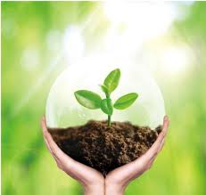

Slide 2



Slide 3

Notes:
講開頭

Slide 4

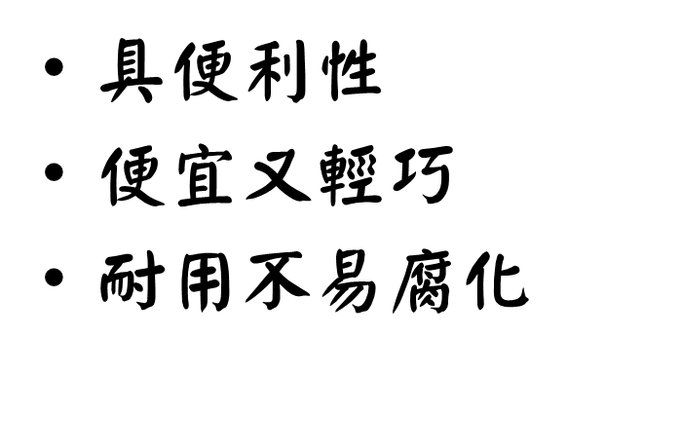
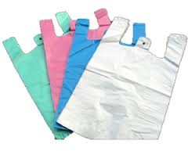
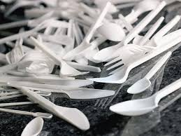
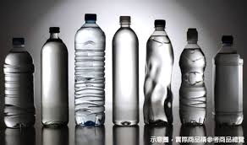

Slide 5

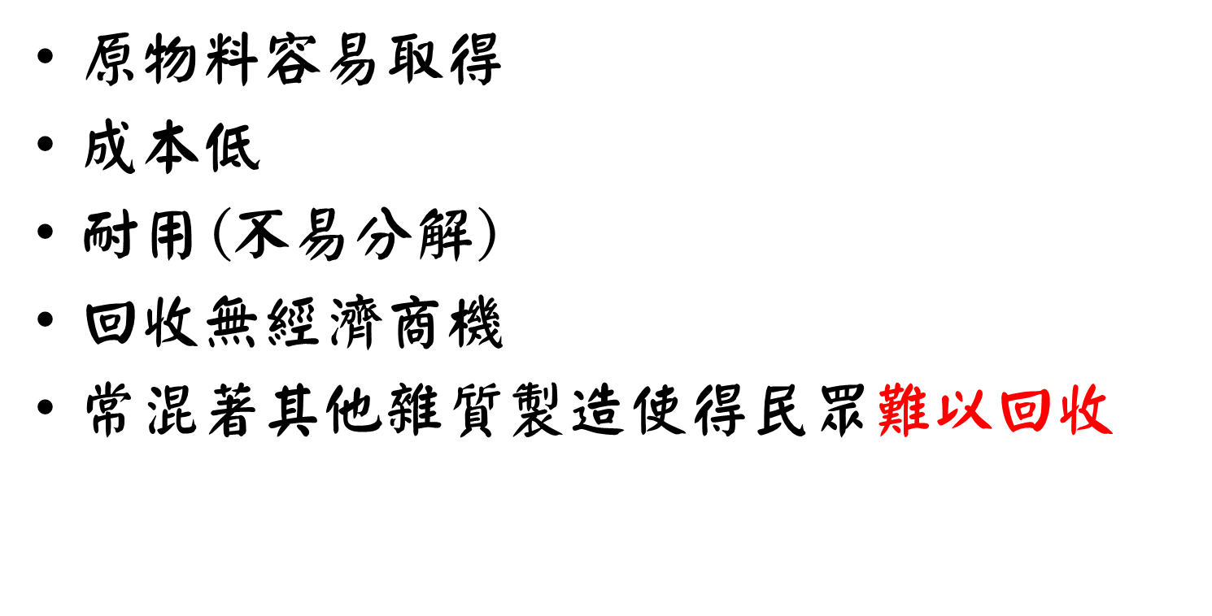
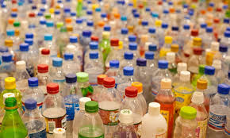

Slide 6
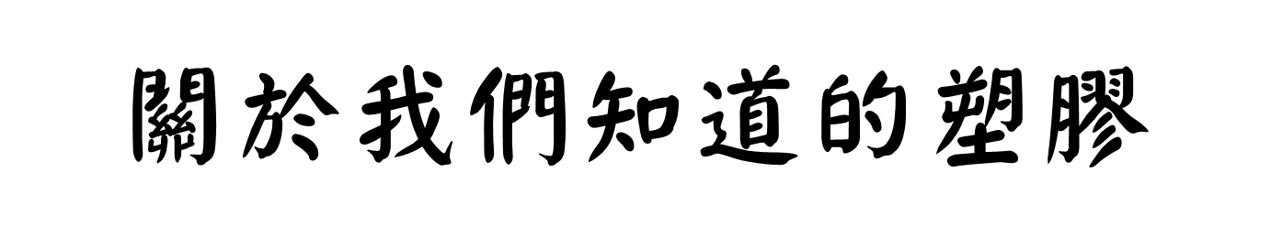
Notes:
講說我們透過問卷得到的結果

Slide 7
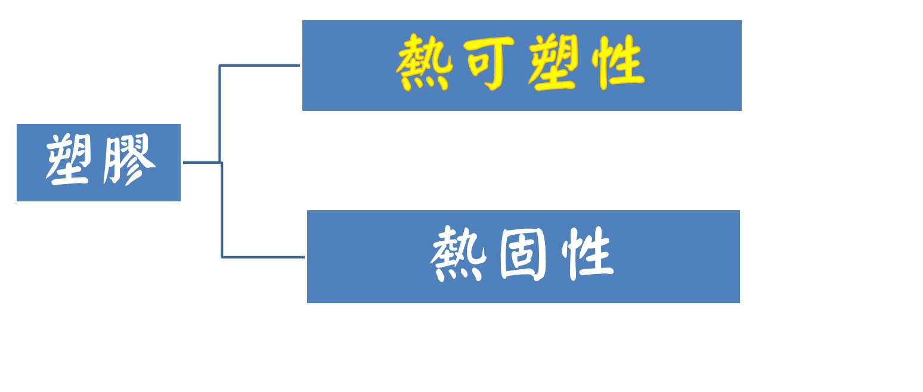


Slide 8

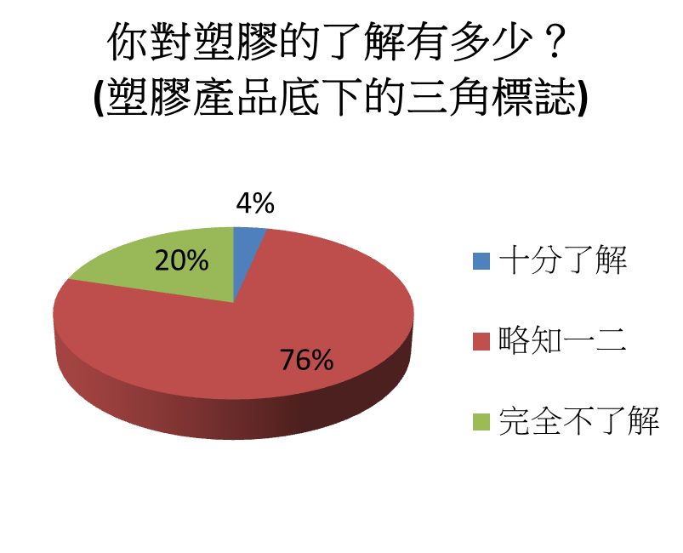
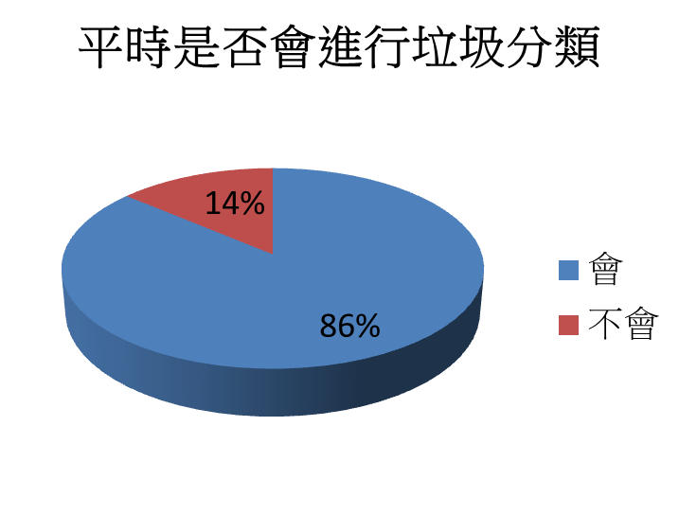
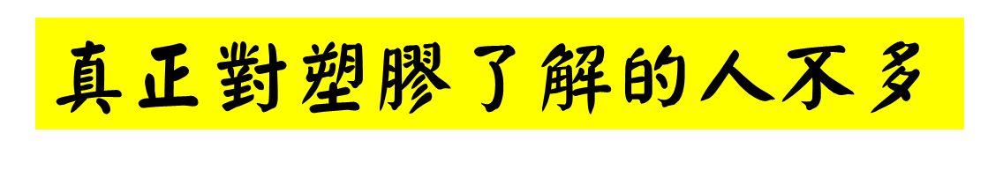

Slide 9

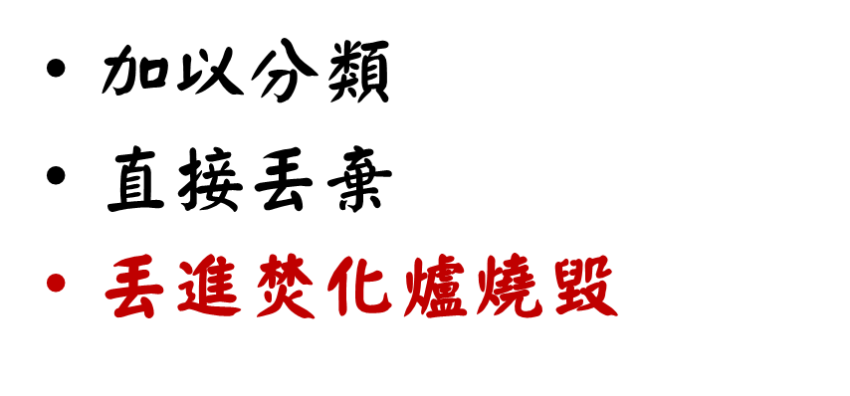
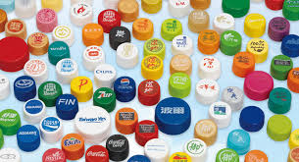
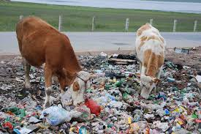
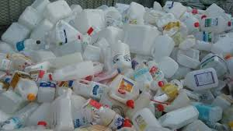

Slide 10
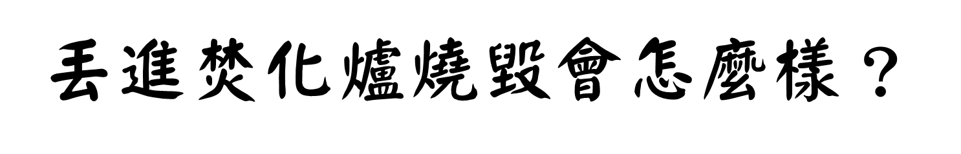


Slide 11

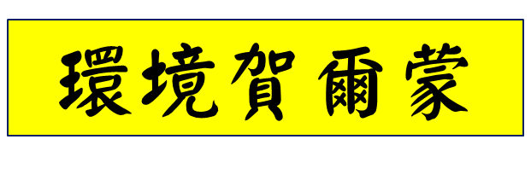
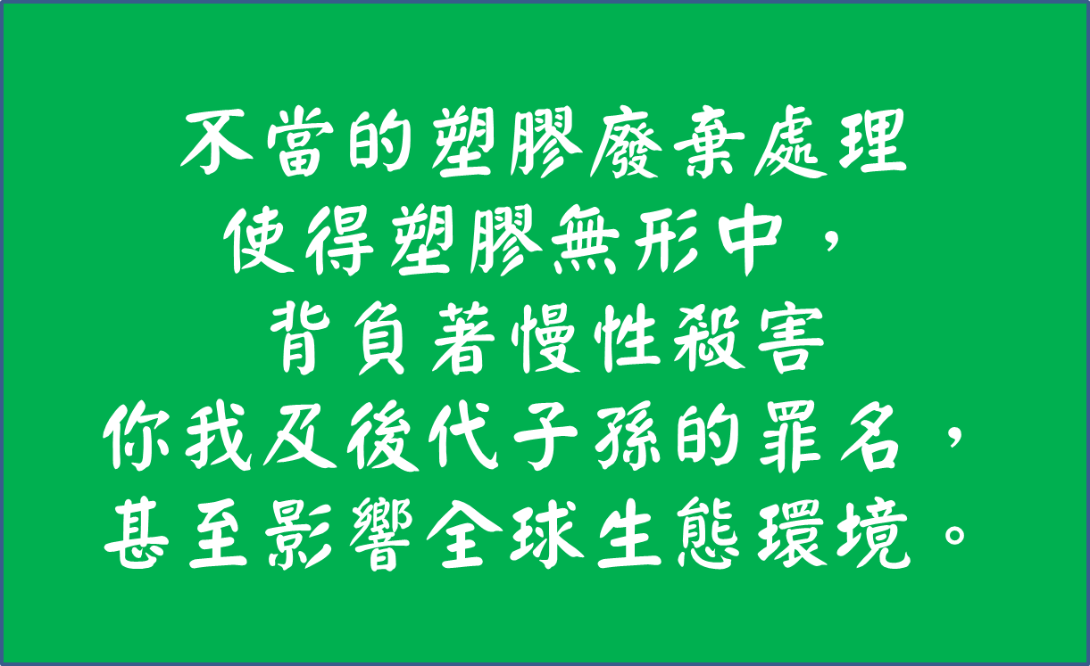


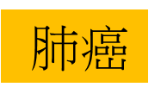

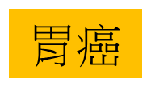

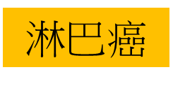

Slide 12
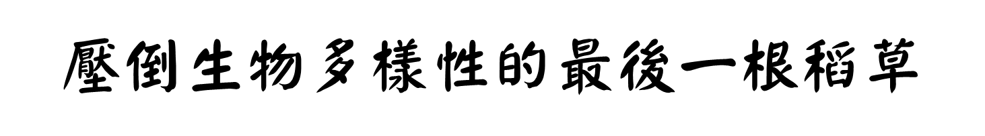
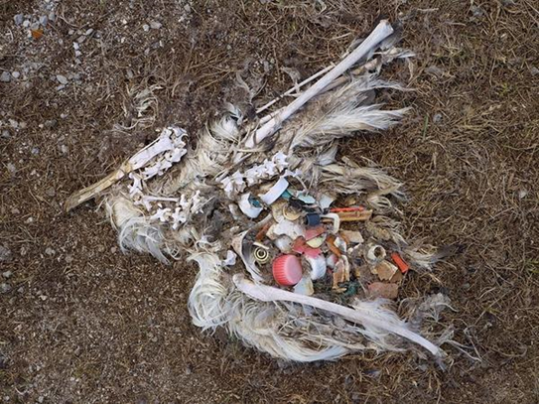
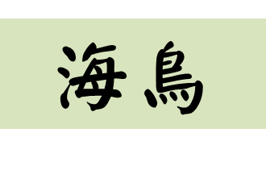
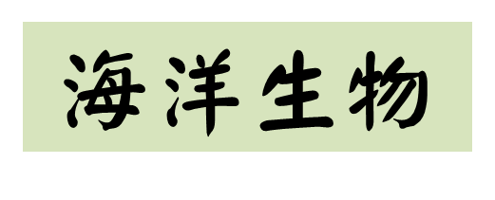
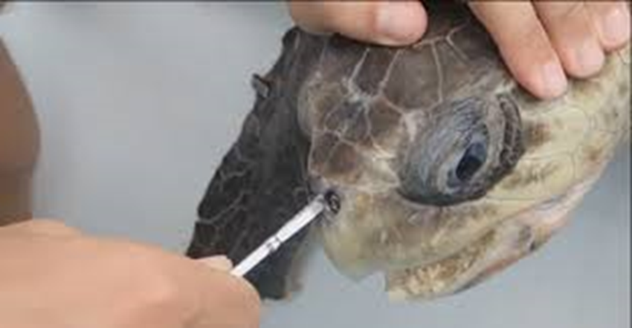

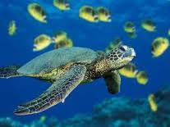

Slide 13

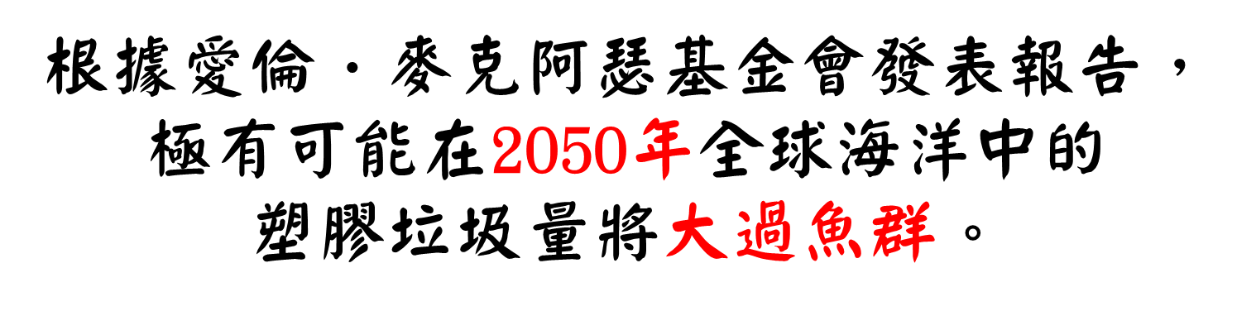
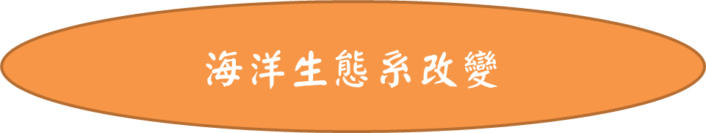
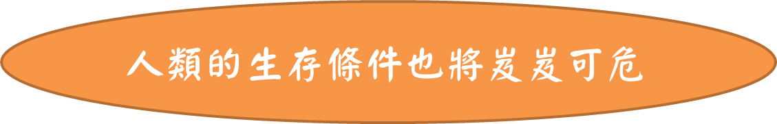

Slide 14
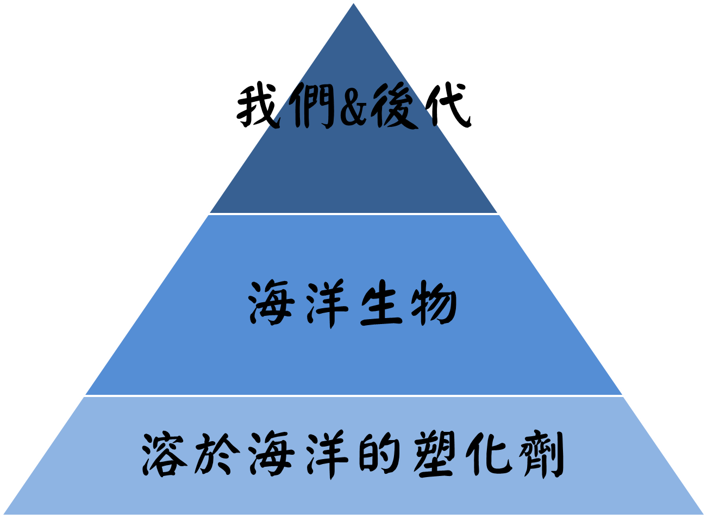

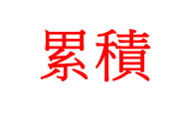
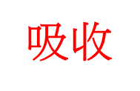

Slide 15
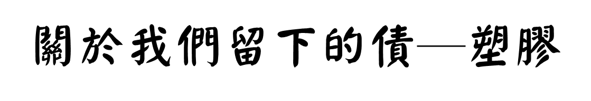
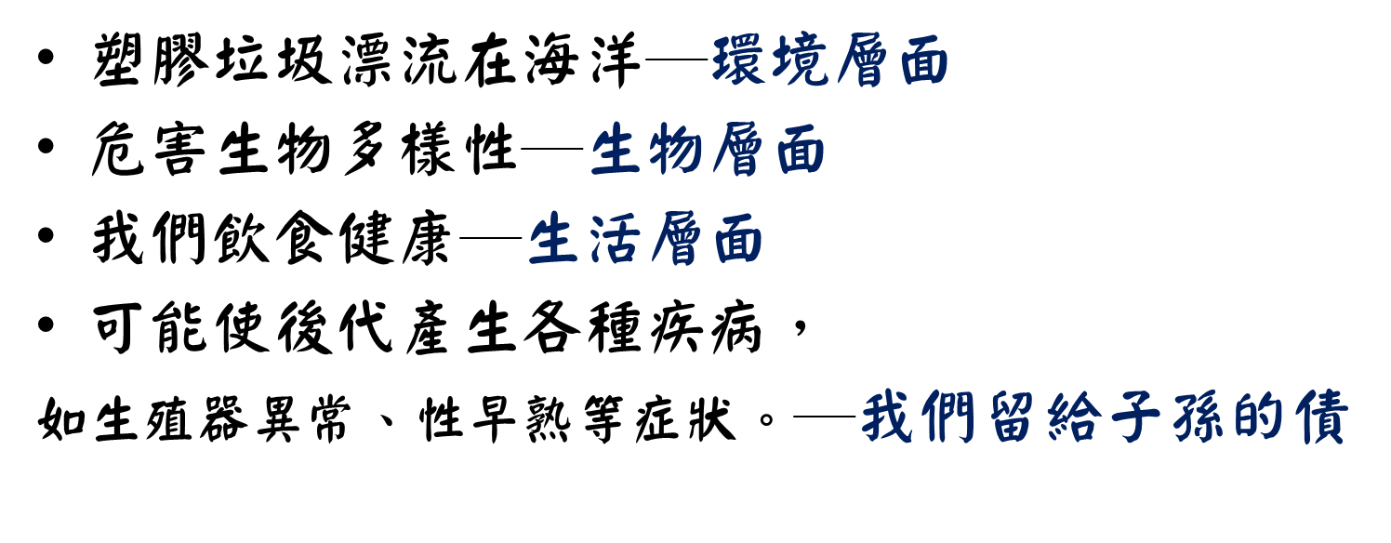
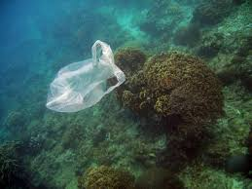

Slide 16
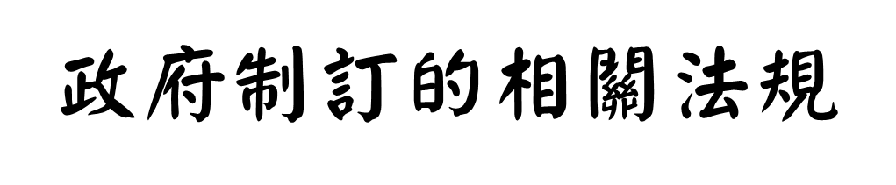
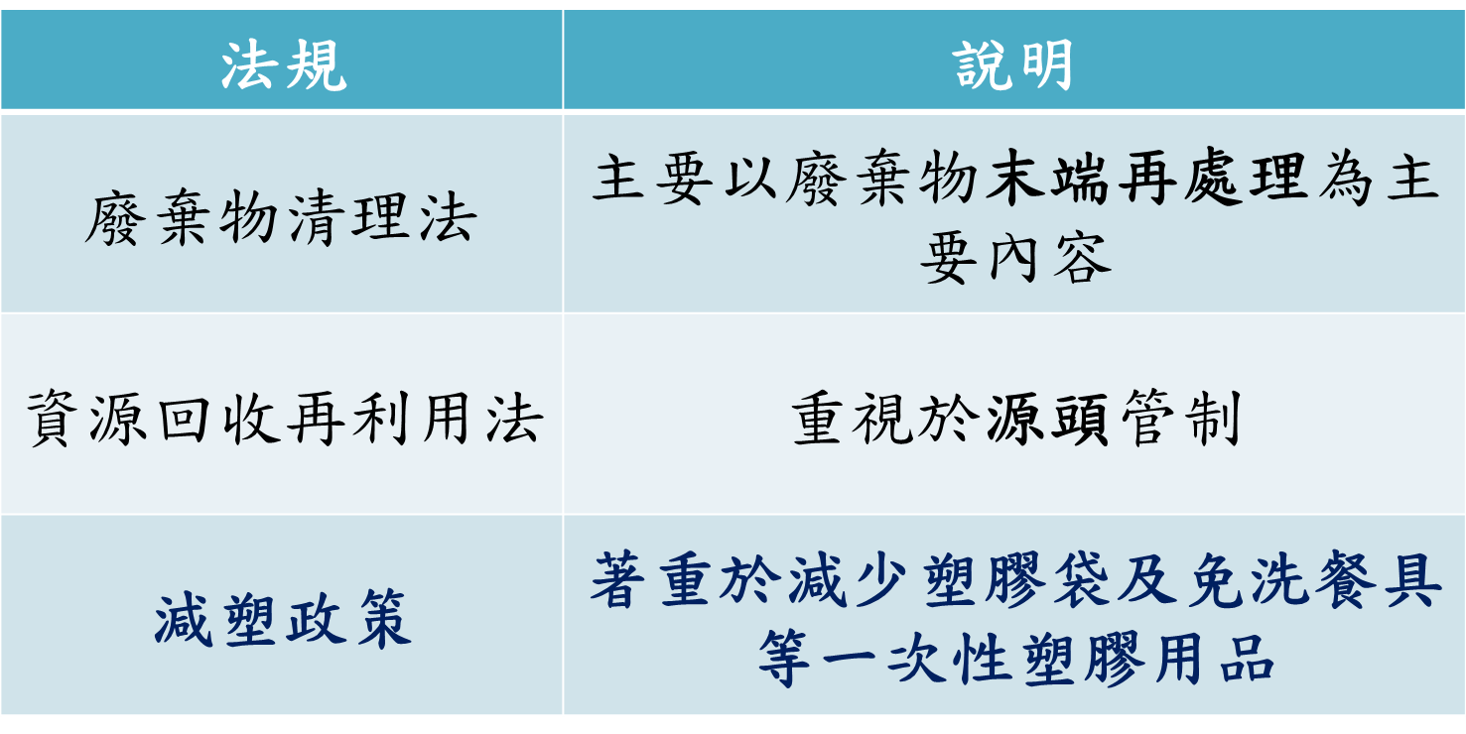

Slide 17
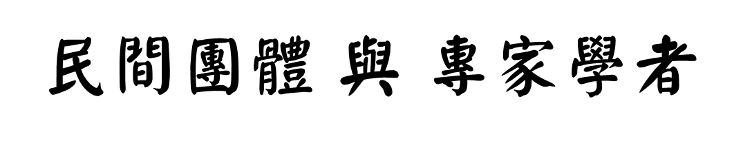

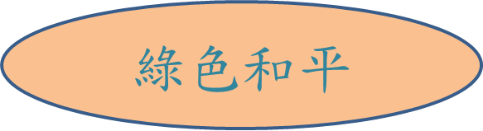


Slide 18


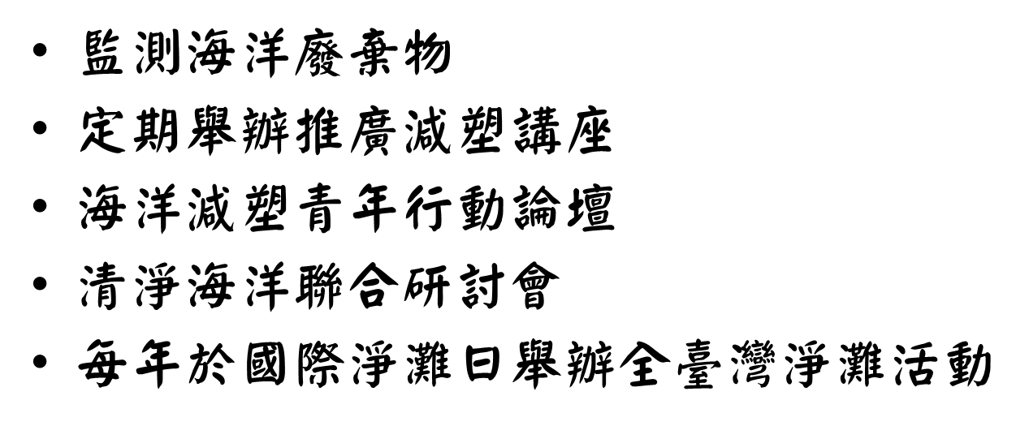


Slide 19


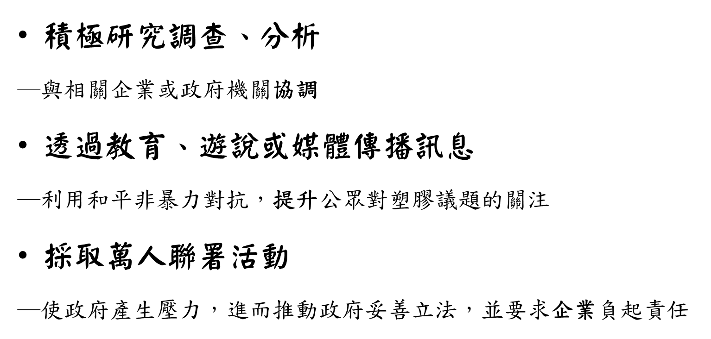


Slide 20

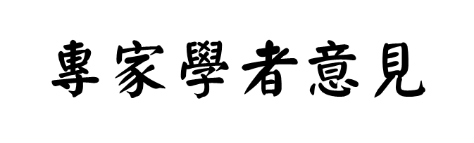
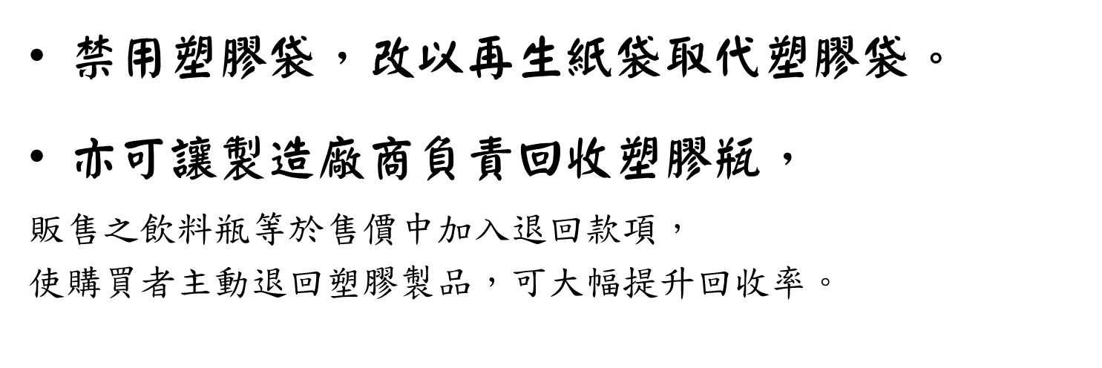


Slide 21




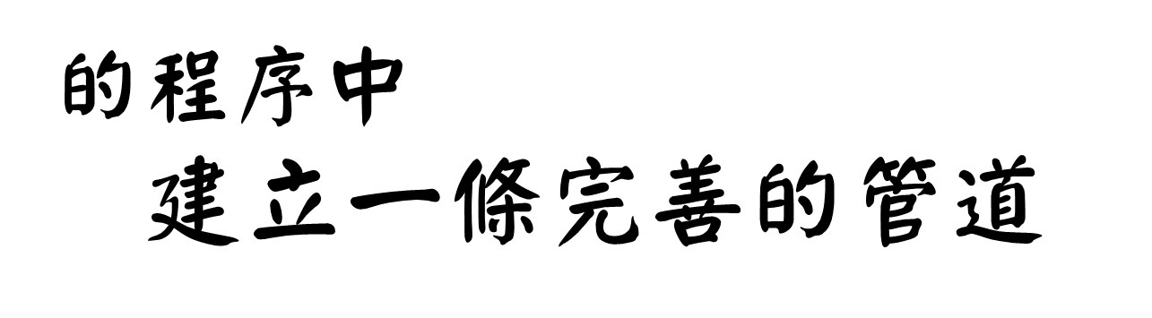

Slide 22


Slide 23

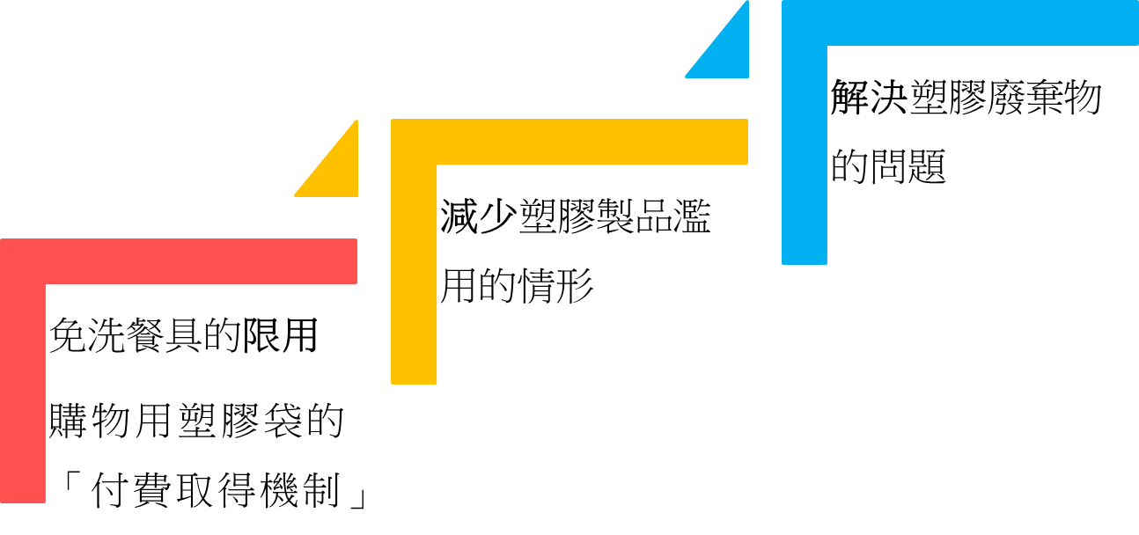

Slide 24
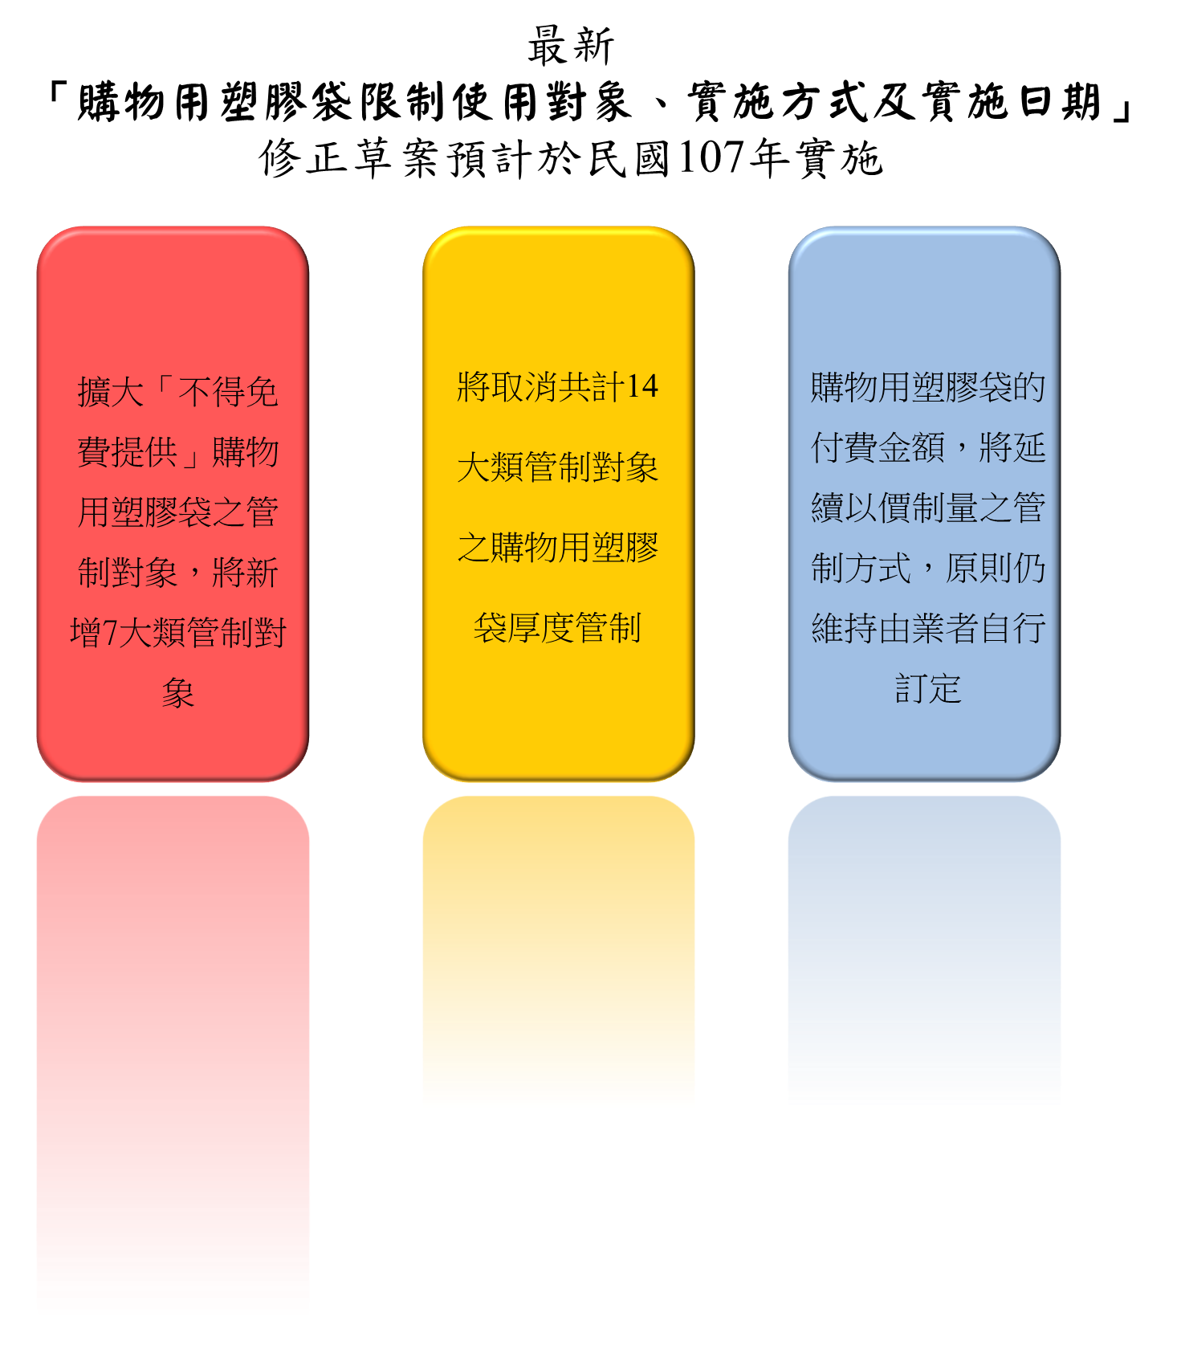

Slide 25
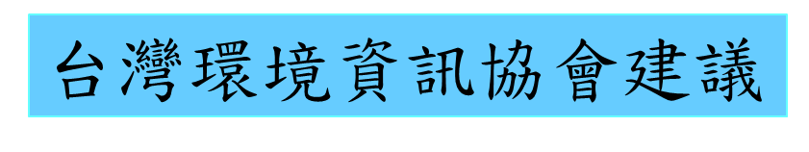
回收處理
塑膠袋所獲得的利益
部 分
政府
教育推廣
研究分析

Slide 26
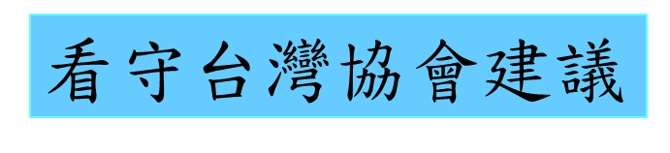


Slide 27



追求

Slide 28




取用
製造生產
丟棄

Slide 29




回收
再利用
更新

Slide 30

台灣現況
目前台灣的廠商已經有足夠的技術投入塑膠的循環經濟這個領域，像是將廢塑膠經過熱裂解再加工製造新產品或以廢塑膠煉油等，都運用了回收再生的概念，賦予塑膠廢棄物新的生命。

Slide 31



Notes:
雖然有部分廠商願意投入，但是

Slide 32


Slide 33

Notes:
講前言

Slide 34



Slide 35



Notes:
參考布朗嘉：「從搖籃到搖籃(Cradle to Cradle)」的概念，
建立「塑膠循環經濟」產業鏈而制定的政策。

Slide 36




Slide 37

原料取得
建立「再生塑膠資源媒合平台」
再製造
建立「再生塑料資料中心」
銷售市場
「綠色消費」 概念的倡導

Slide 38






傳播媒體
社群網路
台灣搖籃到搖籃平台
循環台灣基金會

Slide 39




Slide 40



Slide 41


Slide 42






Slide 43





Slide 44




Slide 45





Notes:
結合民間團體力量：
尋求相關團體的合作，藉由舉辦演講、傳媒宣導等方式，讓更多民眾能正視這個議題，進而支持我方政策。
公共政策網路參與平台:
將「塑膠循環經濟推廣實施計畫」放上公共政策網路參與平台進行提案，讓行政機關能正視此議題並對我方政策進行回覆，我方也將在附議過程中吸納各方意見，以提升政策的完整性。
政策制定:
我方希望透過在公共政策網路參與平台提案，喚起民眾對提案的重視，並讓主管機關正視「塑膠廢棄物處理議題」的嚴重性，進而採納我方的政策

Slide 46



Slide 47



